Slide 1
유치부
주일예배
- 현대교회 유치부 -

Slide 2
찬양

Slide 3
딩동송
딩동딩동 딩동딩동 선물왔어요 X2
알록달록 보들보들 (딩동)
세콤달콤 세모네모 (딩동)
우리우리 주님선물

Slide 4
말씀
사도행전 16장31절
주 예수를 믿으라
그리하면 너와 네 집이 구원을 받으리라
사도행전 16장31절 (x3)
주 예수를 믿으라
그리하면 너와 네 집이 구원을 받으리라 (x3)

Slide 5
태초에 하나님이 천지를 창조하셨네
태초에 하나님이 천지를 창조하셨네
첫째날 어둠 속에 밝은 빛을 주시고
둘째날 하나님 푸른 하늘 만드시고

Slide 6
셋째날은 풀과 채소 맛있는 과일 주셨죠
넷째날 하나님이 해와 달과 빛난 별들을
다섯째 날 새들과 물고기를 주시고

Slide 7
여섯째날 하나님이 사람을 만드시고
다스리며 관리하라
우리에게 부탁하셨네

Slide 8
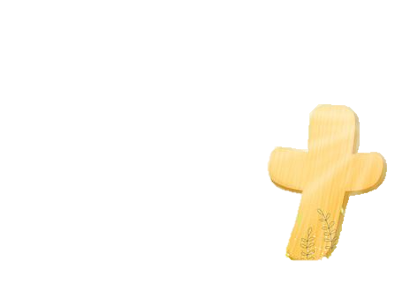
날 만드심이라
세상을 창조하시고 사람을 만드시고
보기에 심히 좋았더라 말씀하셨네

Slide 9
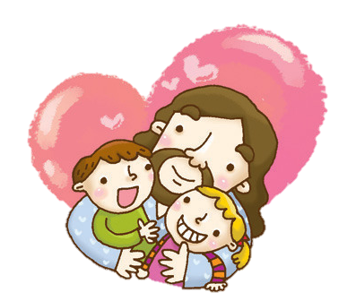
하지만 그 어떤 세상보다
그 어떤 만물보다
하나님의 가장 기쁨은 날 만드심이라

Slide 10
엄마아빠 사랑해요
하나님이 나에게 예쁜 엄마 주셨죠
하나님이 나에게 멎진 아빠 주셨죠

Slide 11
하나님이 묶어주신 우리가족
엄마아빠 사랑해요

Slide 12
하나님을 사랑하는 우리가족
하나님을 사랑해요

Slide 13
축복송
손손손 손을 들어 축복해요
팔팔팔 팔을 벌려 축복해요
허그헉 마음열어 축복해요
쏭쏭쏭 노래하며 축복해요

Slide 14
너는 세상에 주신 하나님의 선물
나도 세상에 주신 하나님의 선물
우리는 모두 하나님의 멋진선물
세상에 주신 하나님의 선물

Slide 15
예배

Slide 18
사도신경
전능하사 천지를 만드신
하나님 아버지를 내가 믿사오며,
그 외아들 우리 주
예수 그리스도를 믿사오니,

Slide 19
사도신경
이는 성령으로 잉태하사
동정녀 마리아에게 나시고,
본디오 빌라도에게 고난을 받으사,
십자가에 못박혀 죽으시고,
장사한 지 사흘 만에 죽은 자
가운데서 다시 살아나시며,

Slide 20
사도신경
하늘에 오르사,
전능하신 하나님 우편에 앉아
계시다가, 저리로서 산 자와
죽은 자를 심판하러 오시리라.

Slide 21
사도신경
성령을 믿사오며, 거룩한 공회와,
성도가 서로 교통하는 것과,
죄를 사하여 주시는 것과,
몸이 다시 사는 것과,
영원히 사는 것을 믿사옵나이다.
아멘

Slide 24
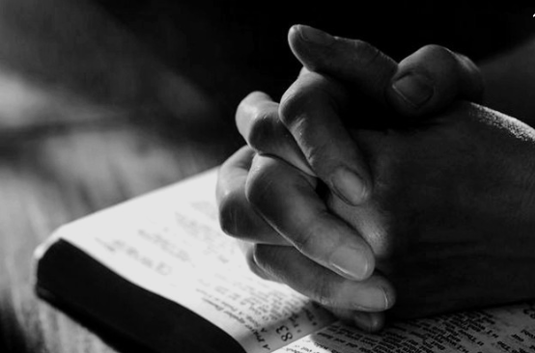
대표기도

Slide 25
말씀속으로
좋아 좋아 좋아 좋아 하나님 말씀
신나 신나 신나 신나 말씀 듣는 것
하나님 말씀 들려주세요
말씀 속으로 슝~! 말씀 속으로 슝~~!

Slide 26
말씀

Slide 27
헌금 시간

Slide 28
동전 하나 동전 둘
칠일 동안 모아서
하나님께 드려요
기쁨으로 드려요

Slide 29
먹고 싶고 갖고 싶은
욕심도 있지만
예쁜 마음 정성모아
하나님께 드려요

Slide 30
헌금 기도

Slide 31
광고

Slide 32
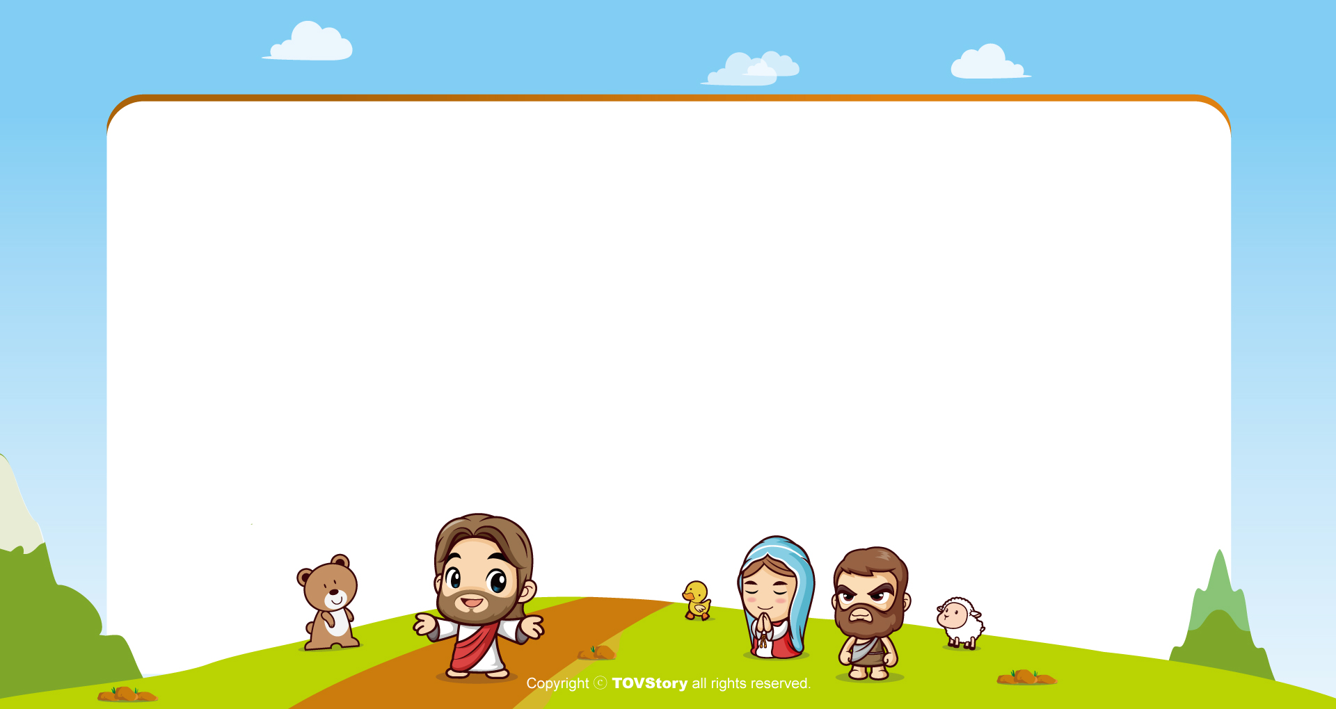
주기도문
하늘에 계신 우리 아버지여,
이름이 거룩히 여김을 받으시오며,
나라가 임하시오며,
뜻이 하늘에서 이루어진 것같이
땅에서도 이루어 지이다.

Slide 33
주기도문
오늘 우리에게 일용할 양식을 주시옵고,
우리가 우리에게 죄 지은 자를
사하여 준 것같이
우리 죄를 사하여 주시옵고,

Slide 34
주기도문
우리를 시험에 들게 하지 마시옵고,
다만 악에서 구하시옵소서.
나라와 권세와 영광이 아버지께
영원히 있사옵나이다.
아멘.

Slide 35
감사합니다.

